Slide 1
Programlama Temelleri ve Algoritma
öğr. gör. gözde mihran Altınsoy
gozdemihranaltinsoy@beykoz.edu.tr

Slide 2
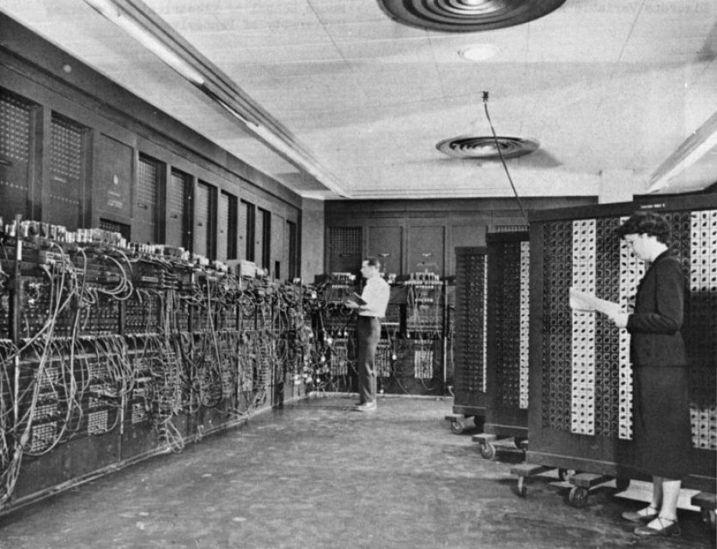
ENIAC (İlk Elektronik Bilgisayar)
1941 yılında savaş sırasında yapım emri verilen, 1945'de şekillenen ve 1947 yılında basına tanıtılan ilk elektronik bilgisayar ENIAC (Electronic Numerical Integrator And Computer (Elektronik sayısal entegreli hesaplayıcı)), günümüzdeki bilgisayarların atasıdır.
ENIAC, ilk elektronik veri işleme kapasiteli ve elektrikle çalışan bilgisayardır. II. Dünya savaşı sırasında ABD'li bilim adamları tarafından icat edilmiştir. 167 m2 lik bir alana ancak sığabilen ENIAC'ın ağırlığı da 30 tondur.

Slide 3
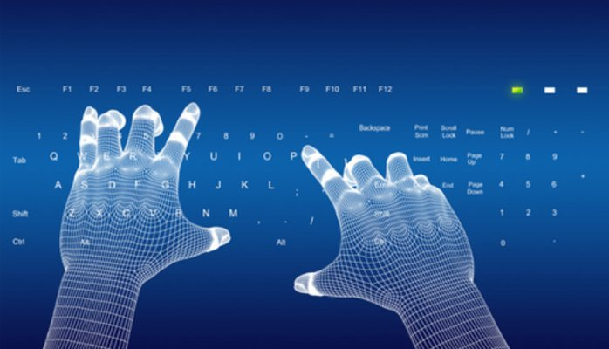
Bilgisayar = «Bilgi işleyen makine»
Bilgisayar; verilen giriş değerlerini (verileri), belirtilen yöntemlerle işleyerek istenilen sonuçları üreten karmaşık bir elektronik sistemdir.
Bilgisayar, problemleri çözebilmek için programa ihtiyaç duyar.
Program, giriş değerlerini kullanarak istenilen çıkış değerlerinin elde edilebilmesi için bilgisayara iletilen komutlar dizisidir.

Slide 4

Makine Dili
Bilgisayar, dijital bir sistem olduğundan «makine dili» olarak adlandırılan «0» ile «1»lerle gösterilen ikili (binary) kodlarla «ikili mantığa» göre çalışır.
Dijital elektronikte;
0 → Gerilim/Akım yok
1 → Gerilim/Akım var

Slide 5
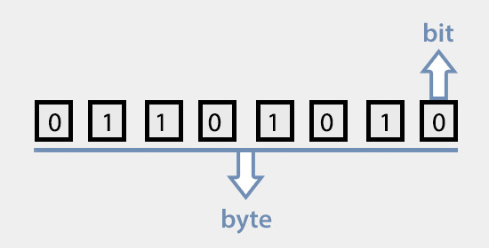
1 bit = 0 veya 1 ile ifade edilir
Kapasite | Sembol |  | Değer
1 byte | byte | = | 8 bit
1 Kilobyte | KB | = | 1024 byte
1 Megabyte | MB | = | 1024 KB
1 Gigabyte | GB | = | 1024 MB
1 Terabyte | TB | = | 1024 GB
1 Perabyte | PB | = | 1024 TB

Slide 6
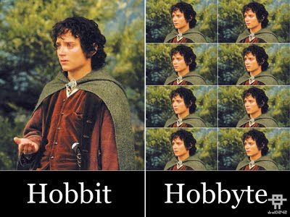
1 Byte = 8 Bit ☺

Slide 7
Programlama Dilleri
Programlama dilleri üç gruba ayrılır:
Düşük seviyeli diller : Makine dillerini içerir.
Orta seviyeli diller : Makine dilinden biraz daha gelişmiş dilleri içerir.
Yüksek seviyeli diller : Konuşma dillerine yakın dilleri içerir.
Yüksek seviyeli bir dilde çalışabilmesi için, bunun makine diline çevrilmesi gerekir. Bu dönüşümü ilgili yüksek seviyeli dilin «derleyici» olarak adlandırılan yazılımları (programları) gerçekleştirir.
Düşük Seviyeli Diller
Makine dili
Orta Seviyeli Diller
Pascal
Yüksek Seviyeli Diller
C
Assembly dili
Basic
Fortran vb.
C++
C#
Java vb.

Slide 8
Programlama Dilleri
Makine dilleri
Orta seviyeli diller Pascal, Basic, Fortran, …
Düşük seviyeli diller
Assembly
Yüksek seviyeli diller C, C++, C#, Java, …
Bilgisayara en yakın
İnsana en yakın

Slide 9
İşlemler
Bilgisayar Programları ile gerçekleştirilen işlemler, temel olarak üç gruba ayrılır:
Matematiksel (aritmetik) işlemler
Karşılaştırma (karar) işlemleri
Mantıksal (lojik) işlemler

Slide 10
Matematiksel İşlemler
İşlem | Matematik | Bilgisayar
Toplama | a + b | a + b
Çıkarma | a - b | a - b
Çarpma | a . b | a * b
Bölme | a ÷ b | a / b
Üs alma | a^{b} | a ^ b
Ondalıklı (gerçel) sayıların tam ve ondalıklı kısımlarını ayırmak için matematikte «,» (virgül) işareti kullanılırken; programlama dilinde «.» (nokta) işareti kullanılır.

Slide 11
Matematiksel İşlemlerde Öncelik Sıraları
Sıra | İşlem | Bilgisayar dili
1 | Sayıların negatifliği | - …
2 | Parantezler | ( … )
3 | Matematiksel fonksiyonlar | cos, sin, ln, log, exp ….
4 | Üs alma | a ^ b, pow, …
5 | Çarpma ve bölme | a * b ve a / b
6 | Toplama ve çıkarma | a + b ve a - b
Bilgisayarın, aynı önceliğe sahip işlemleri gerçekleştirme sırası, soldan sağa (baştan sona) doğrudur.

Slide 12
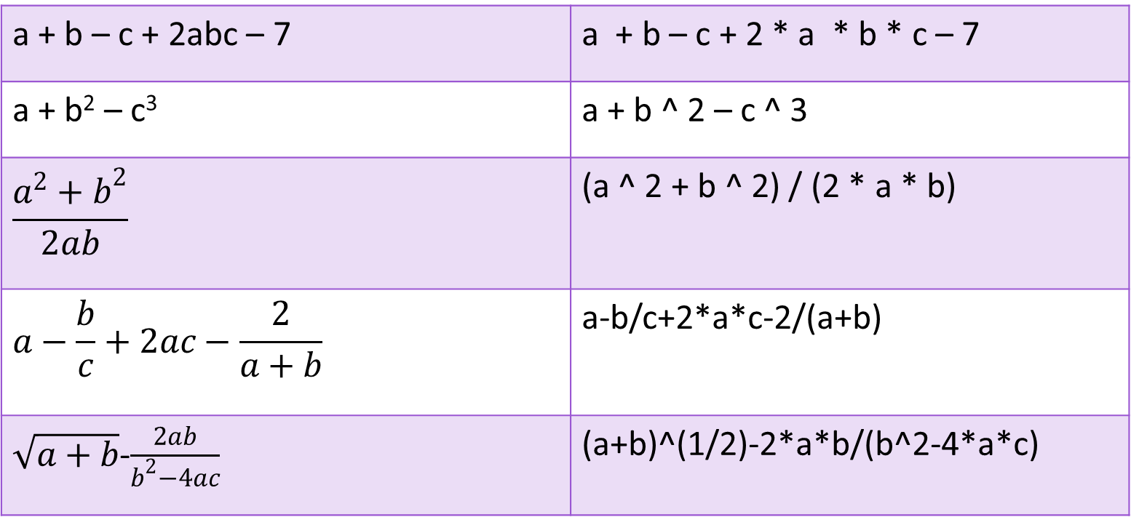
Örnekler
a + b – c + 2abc – 7 | a + b – c + 2 * a * b * c – 7
a + b² – c³ | a + b ^ 2 – c ^ 3
$$\frac{a^{2}+b^{2}}{2ab}$$ | (a ^ 2 + b ^ 2) / (2 * a * b)
$$\left.a−\frac{b}{c}\right.+2ac−\frac{2}{a+b}$$ | a-b/c+2*a*c-2/(a+b)
$\sqrt{a+b}$-$\frac{2ab}{b^{2}−4ac}$ | (a+b)^(1/2)-2*a*b/(b^2-4*a*c)

Slide 13
Karşılaştırma İşlemleri
İşlem sembolü | Anlamı
= | Eşittir
<> | Eşit değildir
> | Büyüktür
< | Küçüktür
>= veya => | Büyük eşittir
<= veya =< | Küçük eşittir

Slide 14
1. Örnek Algoritma
Başla
A sayısını gir
B sayısını gir
Eğer A>B ise Yaz «A sayısı, B sayısından büyüktür.»
Eğer A<B ise Yaz «B sayısı, A sayısından büyüktür.»
Eğer A=B ise Yaz «İki sayı birbirine eşittir.»
Dur
Girilen A Sayısı | Girilen B Sayısı | Ekrana Yazılan Sonuç
6 | 2 | A sayısı, B sayısından büyüktür.
3 | 7 | B sayısı, A sayısından büyüktür.
5 | 5 | İki sayı birbirine eşittir.

Slide 15
2. Örnek Algoritma
Başla
Bir büyük harf veya kelime (A) gir
İkinci büyük harfi veya kelimeyi (b) gir
Eğer A>B ise Yaz «1. girilen, alfabetik olarak daha sonra.»
Eğer A<B ise Yaz «1. girilen, alfabetik olarak daha önce.»
Eğer A=B ise Yaz «Girilenler aynı.»
Dur
Girilen A Sayısı | Girilen B Sayısı | Ekrana Yazılan Sonuç
H | G | 1. girilen, alfabetik olarak daha sonra.
A | B | 1. girilen, alfabetik olarak daha önce.
K | K | Girilenler aynı.

Slide 16
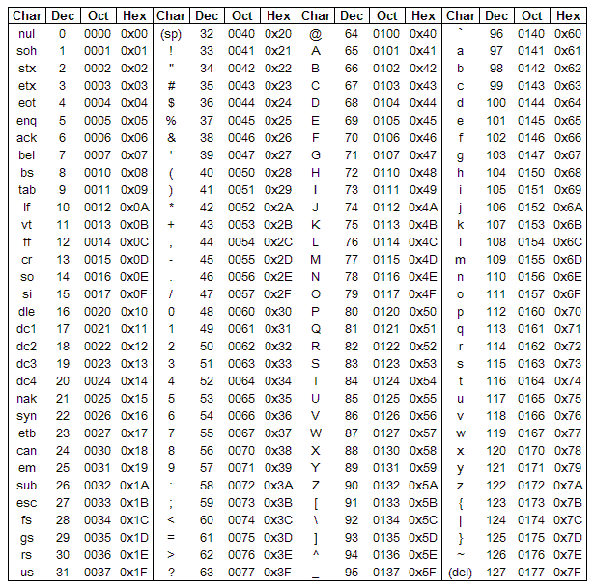
STANDART ASCII KOD
ASCII (American Standard Code for Information Interchange – Bilgi değişimi için Amerikan standart kodu), İngiliz / Latin alfabesi tabanlı 7 bitlik karakter kodlama sistemidir.

Slide 17
2. Örnek Algoritmanın Kelime İçin Uygulama Sonuçları
Girilen | 2. Girilen | 1. Girilen ASCII Kodu | 2. Girilenin ASCII Kodu | Ekrana Yazılan Mesaj
IZMIT | IZMIR | 73-90-77-73-84 | 73-90-77-73-82 | 1. girilen, alfabetik olarak daha sonra.
BEN | BEYKOZ | 66-69-78 | 66-69-89-75-79-90 | 1. girilen, alfabetik olarak daha önce.

Slide 18
Mantıksal İşlemler
Mantıksal İşlem | Komut olarak | Matematiksel Sembol olarak | Program Sembolü
VE | AND | . | &&
VEYA | OR | + | ||
DEĞİL | NOT | ’ | !

Slide 19
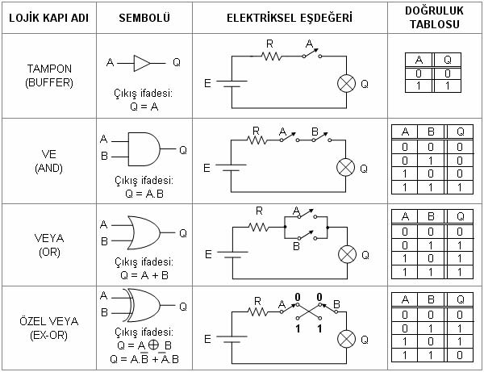
Temel Mantıksal İşlemler
Bütün koşulların sağlanması gerektiğinde koşulların arasına «VE»,
Koşullardan herhangi birinin sağlanması yeterli olduğunda koşulların arasına «VEYA»,
Koşulu sağlamayan gerektiğinde koşulun başına «DEĞİL» yazılır.

Slide 20
Mantıksal İşlemlerde Öncelik Sıraları
Sıra | İşlem
1 | Parantez içindeki işlemler
2 | DEĞİL
3 | VE
4 | VEYA
Mantıksal işlemlerde «n» tane koşul/değişken varsa, «2^{n}» tane farklı durum oluşur.

Slide 21
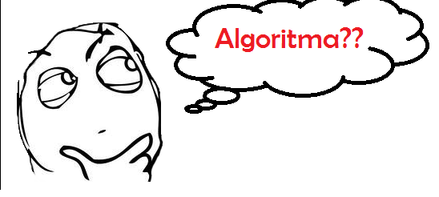
Algoritma Nedir?
Bilgisayar dünyasında, insanın yaşam boyunca yaptığı «plan» kavramına eşdeğer «algoritma» kavramı vardır.
Bilgisayardaki bir işlemin/işlemlerin gerçekleştirilmesinde izlenecek adımlar dizisine, «algoritma» denir.
Algoritma, işlemleri yaptırabilmek için bilgisayara öğretilen/iletilen işlem basamaklarıdır.
Algoritmanın özel geometrik şekillerle çizilmiş hali de «akış diyagramı» olarak adlandırılır.

Slide 22
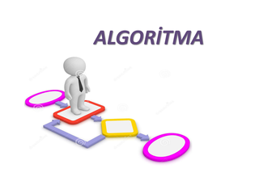

Kod Uçar, Algoritma Kalır

Slide 23
Program Yazma Süreci
1. Problemin farkına varmak, 2. Problemi analiz etmek, 3. Çözüm yolları düşünmek, 4. İyi çözüm yolları seçip algoritma oluşturmak, 5. Akış diyagramı çizmek, 6. Uygun bir dilde kodlamak, 7. Programı test etmek, 8. Programı dağıtmak.

Slide 24
Program Yazma Adımları
Problem/ iş iyice derlenir/incelenir (analiz edilir).
Çözüm yolları ortaya konularak programlamaya en uygun (en az komutla, en kısa sürede, en doğru-hassas sonuç veren) çözüm yolu seçilir/belirlenir.
Programın algoritması hazırlanır ve akış diyagramı çizilir.
Algoritma veya akış diyagramı, programın bildiği veya tercih ettiği bir programlama diliyle kodlanır.
Program, kodlandığı editörde çalıştırılarak yazım hataları düzeltilir.
Bilinen giriş-çıkış değerleriyle programın doğru çalışıp çalışmadığı test edilir (doğrulama yapılır).

Slide 25
Program Yazma Adımları
Problemin Analiz Edilmesi
En uygun Çözüm Yolunun Belirlenmesi
Algoritma/Akış Diyagramının Bir Programlama Diliyle Kodlanması
Algoritma veya Akış Diyagramının Hazırlanması
Hatanın düzeltilip Programın Test Edilmesi

Slide 26
Algoritma
Algoritmalar genel olarak üç şekilde ifade edilir:
Algoritmanın metin olarak yazılması: Problemin çözüm adımları (program), düz metin olarak açık cümlelerle ifade edilebilir.
Algoritmanın sözde kodlarla yazılması: Problemin çözüm adımları (program), komut benzeri anlaşılır metinlerle ifade edilebilir.
Algoritmanın akış diyagramının çizilmesi: Problemin çözüm adımları (program), geometrik şekillerle gösterilebilir.

Slide 27
Algoritmalarda Kullanılan Operatörler
Veri
Tanımlayıcı
Değişken
Sabit
Aktarma
Sayaç
Döngü vb.

Slide 28
Veri: Bilgisayarda işlenen tüm veriler
Veri
Sayısal
Alfa sayısal
Tamsayı
Ondalık sayı
Karakter
Karakter dizisi

Slide 29
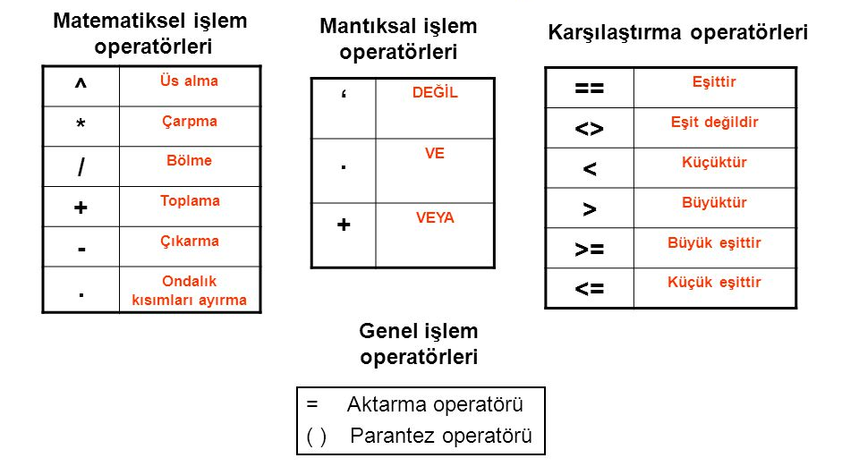
Algoritmalarda / Akış Diyagramlarında Kullanılan Operatörler

Slide 30
Tanımlayıcı
İsimlendirme Kuralları:
İngiliz alfabesindeki A-Z veya a-z arasındaki 26 harf kullanılabilir.
0-9 arası rakamlar kullanılabilir.
Simgelerden sadece alt çizgi(_) kullanılabilir.
Tanımlayıcılar, harf ve alt çizgiyle başlayabilir; ancak rakamla başlayamaz veya sadece rakamlardan oluşamaz (sayı olamaz).
Tanımlayıcı, ilgili programlama dilinin komutu veya saklı/anahtar kelimesi olamaz.

Slide 31
Standartlar / Notasyonlar
Pascal case / casing / notation: Kelimelerin ilk harfleri büyük, diğerleri küçük yazılır. Örneğin; AdSoyad, EvTel, CepTelNo vb.
Camel case / casing / notation: Birinci kelimenin ilk harfi hariç diğer kelimelerin ilk harfi büyük, diğerleri küçük yazılır. Örneğin; adSoyad, evTel, cepTelNo vb.
Upper (upperscore) case / notation: Kelimenin tüm harfleri büyük yazılır. Örneğin; ADSOYAD, EVTEL, CEPTELNO vb.
Underscore case / notation: Kelimelerin arasına alt çizgi yazılır. Örneğin; Ad_Soyad, Ev_Tel, Cep_Tel_No vb.

Slide 32
Değişken
Programın her çalıştırılmasında, farklı değerler alabilen/aktarılabilen bellek/veri/bilgi alanları, «değişken» olarak adlandırılır.
«İsimlendirme kurallarına» uygun olarak oluşturulan değişken isimlerinin; yerini tuttukları/aldıkları verilere çağırışım yapacak şekilde olması, programın anlaşılırlığı açısından önemlidir.
Örneğin, bir kişinin adını tutan değişken ‘ad’, adını soyadının tutan değişken ‘AdSoy’, ‘AdSoyad’ vb. gibi anlamlı olmalıdır.

Slide 33
Örnek:
Başla
Birinci Sayıyı (Sayi1) gir
İkinci Sayıyı (Sayi2) gir
Toplam=Sayi1+Sayi2 işlemini yap
Sonucu (Toplam) yaz
Dur
Sayi1 | Sayi2 | Toplam=sayi1+Sayi2 | Ekrana Yazılan Toplam
5 | 3 | 8 | 8
7 | -7 | 0 | 0
3 | 9 | 12 | 12
1 | -4 | -3 | -3

Slide 34
Sabit
Programlardaki değeri değişmeyen veriler (veri alanları) «sabit» olarak adlandırılır ve değişkenlerde olduğu gibi «isimlendirme kurallarına» uygun olarak oluşturulmaktadır.
Başla
pi_sayisi=3.14
Dairenin yarıçapını (r) gir
cevre=2*pi_sayisi*r
alan=pi_sayisi*r*r
Çevre (cevre) ve alanı (alan) yaz
Dur

Slide 35
Atama/aktarma
Herhangi bir veri alanına, bilgi yazma; herhangi bir işlemin veya ifadenin sonucunu başka bir değişkende gösterme vb. görevlerde «atama» veya «aktarma» operatörü kullanılır.
tanımlayıcı = ifade
İşlem yönü

Slide 36
Sayaç
«Sayaç»; işlem akışı kendisine her geldiğinde, belirtilen adım değeri kadar artan / azalan değişkendir.
Örneğin;
sayac = sayac + 1
sayac_degiskeni = sayac_degiskeni ± adim

Slide 37
Örnek
Başla
S=1
Eğer S>4 Git 7
Yaz S
S=S+1
Git 3
Dur
Başla
S=1
Eğer S=5 Git 7
Yaz S
S=S+1
Git 3
Dur
S>=4
S<=4
S=5
S>4
S>3
0<S<5
0<S && S<5
S=1
S>=3
S>5
Başla
S=0
Eğer S>3 ise git 7
S=S+1
Yaz S
Git 3
Dur
Eski S | Yeni S | Ekrana yazılan S
0 | 0+1=1 | 1
1 | 1+1=2 | 2
2 | 2+1=3 | 3
3 | 3+1=4 | 4

Slide 38
Örnek 1
Başla
S=1
Eğer S>4 Git 7
Yaz S
S=S+1
Git 3
Dur
Eski S | Yeni S | Çıktı
1 | 2 | 1
2 | 3 | 2
3 | 4 | 3
4 | 5 | 4
5

Slide 39
Örnek 2
Eski S | Yeni S | Çıktı
1 | 2 | 1
2 | 3 | 2
3 | 4 | 3
4 | 5 | 4
5
Başla
S=1
Eğer S>4 Git 7
Yaz S
S=S+1
Git 3
Dur
Başla
S=1
Yaz S
S=S+1
Eğer S<5 ise Git 3
Bitir

Slide 40
Döngü
Programlardaki belirli işlem bloklarını (kod parçalarını); aynı veya farklı değerlerle, verilen sayıda gerçekleştiren çevrim yapılarına «döngü» denir.

Slide 41
Döngü Kuralları
Döngü değişkenine başlangıç değeri verilir.
Döngünün artma veya azalma miktarı belirlenir.
Döngünün bitiş değeri belirlenir.
Eğer döngü, karar/karşılaştırma ifadeleriyle oluşturuluyorsa; döngü değişkeni, döngü içinde adım miktarı kadar arttırılmalı/azaltılmalıdır.

Slide 42
Örnek
Başla
T=0
J=1
Eğer J>10 ise git 8
T=T+J
J=J+2
Git 4
Yaz T
Dur
Eski J | Eski T | Yeni T | Yeni J | Çıktı
1 | 0 | 0+1=1 | 3
3 | 1 | 1+3=4 | 5
5 | 4 | 4+5=9 | 7
7 | 9 | 9+7=16 | 9
9 | 16 | 16+9=25 | 11
11 | - | - | - | 25

Slide 43
Kaynakça
Algoritma Geliştirme ve Programlamaya Giriş, Dr. Fahri Vatansever

Slide 44
Tutorial
https://tr.khanacademy.org/computing/computer-science/algorithms/intro-to-algorithms/v/what-are-algorithms
https://www.w3schools.com/cpp/default.asp
https://gelecegiyazanlar.turkcell.com.tr/konu/oyun-gelistirme
https://gelecegiyazanlar.turkcell.com.tr/konu/c-sharp

Slide 45
FlowTurk Görsel Algoritma Simülatör
http://www.mercanyazilim.com/download.html

